Slide 1
এই স্লাইডটি সম্মানিত শিক্ষকবৃন্দের জন্য।
তাই স্লাইডটি হাইড করে রাখা হয়েছে।
স্লাইডের নিচে অর্থাৎ Slide Note সংযোজন করা হয়েছে।
সম্মানিত শিক্ষকগণ পাঠটি উপস্থাপনের পূর্বে উল্লেখিত
Note দেখে নিতে পারেন।
Notes:
F5 চেপে ppt open করলে hide slide দেখা যাবে না।

Slide 2
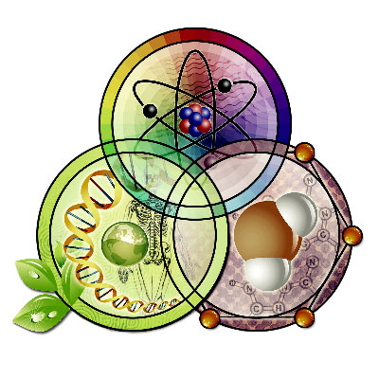
স্বাগতম

Slide 3

পরিচিতি
শ্রেণি- নবম
বিষয়- জীববিজ্ঞান
অধ্যায়-পঞ্চম
পল্লব কুমার ভৌমিক
মাষ্টার ট্রেইনার, টিকিউআই-২
সহকারী প্রধান শিক্ষক
শান্তিপুর উচ্চ বিদ্যালয়,খিলগাঁও, ঢাকা-১২১৯
E-mail: kumar.pallab01@gmail.com,
Mob: 01716154224.

Slide 4
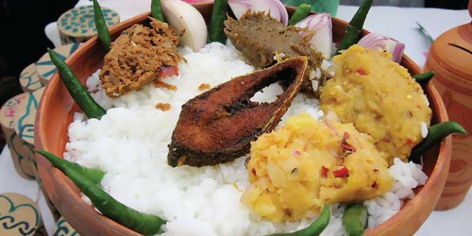
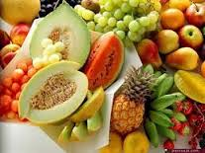
খাদ্য মুখে দিলে লালার সাহায্যে পিচ্ছিল হয়, এটি কোথা হতে আসে?
খাদ্য পরিপাকে অংশ নেয়া এ সকল গ্রন্থিগুলোকে কী বলে?
Notes:
পাঠশিরোনাম বের করার চেষ্টা করা হয়েছে। কাঙ্খিত উত্তর পাওয়ার জন্য আরো কিছু প্রশ্ন নিজের মত করে বের করার চেষ্টা করা যেতে পারে। আজকের পাঠের মানসিক পরিবেশ তৈরির চেষ্টা করা হয়েছে। তবে বিষয় শিক্ষক ভিন্ন উপায়ে ও এ কাজটি করতে পারেন।

Slide 5
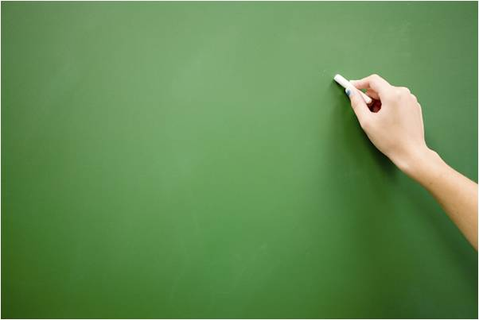
পরিপাক বা পৌষ্টিকগ্রন্থি

Slide 6
শিখনফল
এই পাঠ শেষে শিক্ষার্থীরা…
1। পরিপাক বা পৌষ্টিকগ্রন্থি কী তা বর্ণনা করতে পারবে;
২। পৌষ্টিকগ্রন্থি গুলো চিহ্নিত করতে পারবে;
৩। পৌষ্টিকগ্রন্থি গুলোর কাজ বর্ণনা করতে পারবে।
Notes:
শিখন ফল অনুযায়ী ধারাবাহিক ভাবে পাঠ উপস্থাপন করার জন্য এই স্লাইডটি রাখা হয়েছে। শ্রেণীকক্ষে উপস্থাপনের সময় প্রয়োজন না হলে স্লাইডটি হাইড করে রাখা যেতে পারে ।

Slide 7
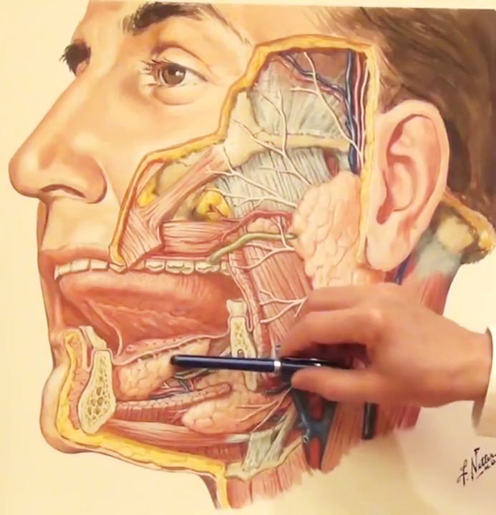
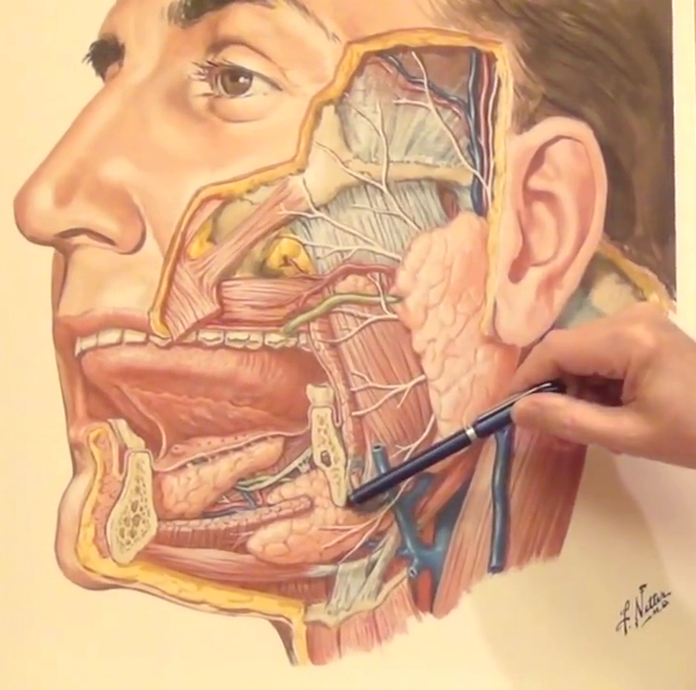
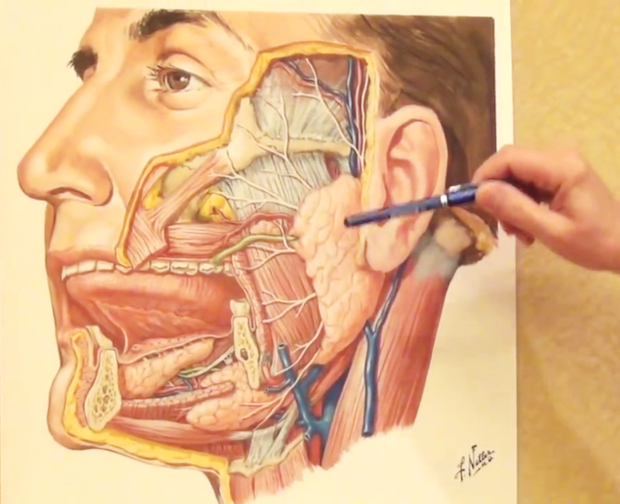
লালাগ্রন্থির সংখ্যা ও অবস্থান লক্ষ কর
প্যারোটিড গ্রন্থি, দুপাশে একজোড়া
সাব-লিঙ্গুয়ালগ্রন্থি একজোড়া
সাব-ম্যাক্সিলারিগ্রন্থি একজোড়া
নিঃসৃত পদার্থ
লালারস, এতে টায়ালিন এনজাইম ও পানি।
Notes:
শিক্ষার্থীর না পারার অংশটুকু প্রশ্ন-উত্তর পদ্ধতিতে শিক্ষক পরিচালনা করতে পারেন। ২ নং শিখনফল অর্জিত হবে এই স্লাইড থেকে শুরু হয়ে
বিষয় শিক্ষক অন্য কোন যুক্তিযুক্ত উপায়েও এ কাজটি করতে পারেন।

Slide 8
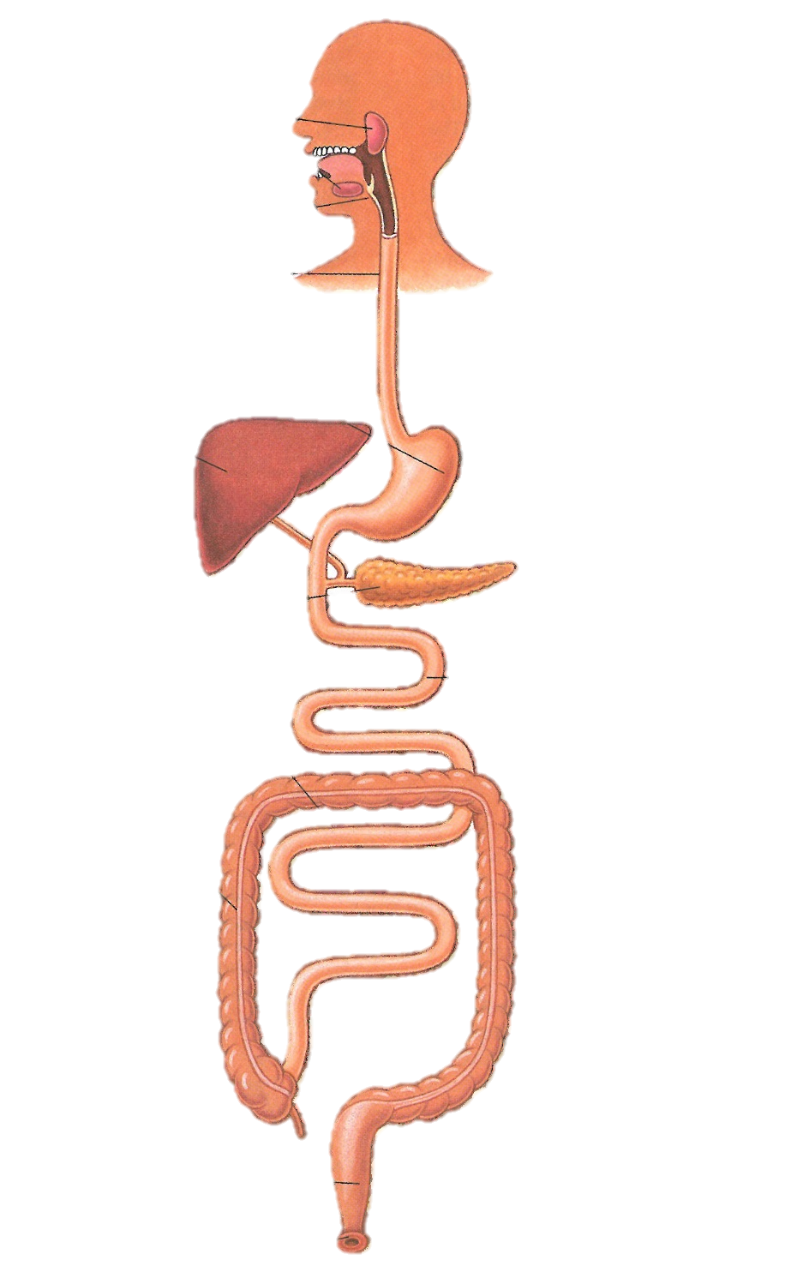
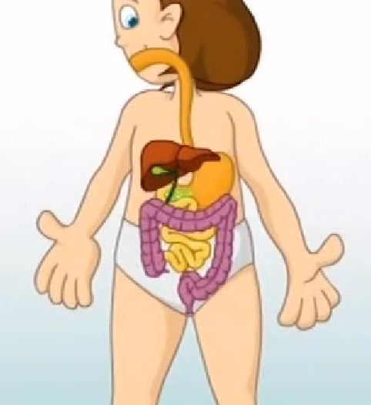
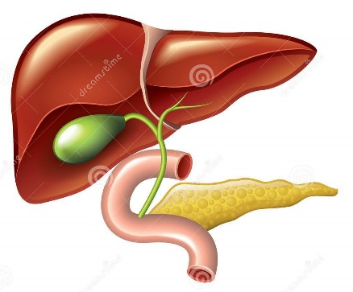

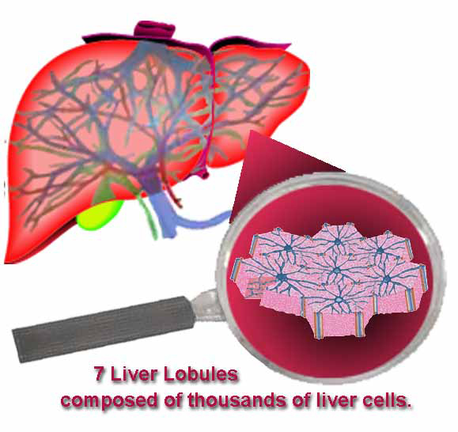
মানবদেহের সবচেয়ে বড় গ্রন্থি কোনটি?
লিভারগ্রন্থি
পৌষ্টিকনালি
পৌষ্টিকগ্রন্থি সমূহ
সহস্র লোবিউলের মধ্যে ৭টি, যা ক্ষারীয় ধর্মী, পিত্তরস তৈরি করে।
Notes:
লিভারের চিত্র দেখিয়ে এর অবস্থান ও গঠন আকৃতি ব্যাখ্যা করতে এই স্লাইড শিক্ষকের সহায়ক হবে বলে আশা করি। শিক্ষার্থীর না পারার অংশটুকু প্রশ্ন-উত্তর পদ্ধতিতে শিক্ষক পরিচালনা করতে পারেন। শিক্ষার্থী প্রয়োজনীয় বৈশিষ্ট্য গুলো লিখেনিবে।

Slide 9
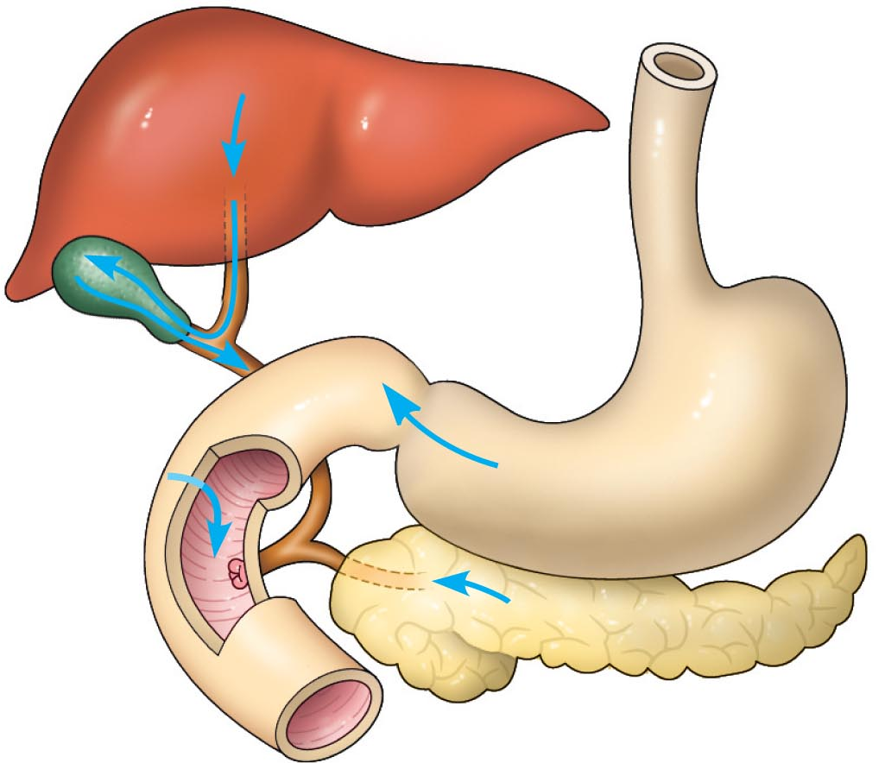
গ্রন্থিগুলোর নাম ও অবস্থান
লিভারগ্রন্থি
পিত্তথলি
রস গাঢ় সবুজ, তিক্ত স্বাদ
পাকস্থলি
ডিওডেনাম
অগ্নাশয়
পিত্তনালি ও অগ্নাশয়নালি মিলিত হয়েছে
Notes:
শিক্ষার্থীর না পারার অংশটুকু প্রশ্ন-উত্তর পদ্ধতিতে শিক্ষক পরিচালনা করতে পারেন। চলমান বিন্দুগুলো প্রতীকি হিসাবে ব্যবহার করেছি। গ্রন্থির কাজ ও অবস্থান উল্লেখ করা আছে, এই স্লাইডে দেখানোর চেষ্টা করা হয়েছে।

Slide 10
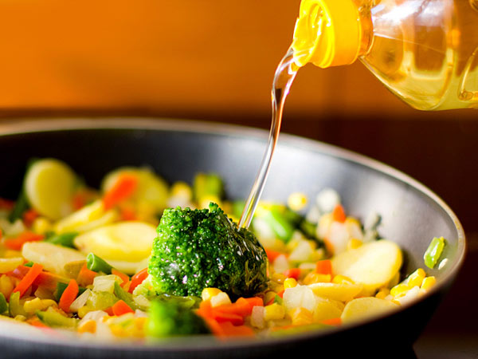
যকৃতের কাজ
যকৃতে আসা অতিরিক্ত অ্যামাইনোএসিড।
যকৃত পিত্তরস তৈরি করে। এতে পানি, পিত্তলবণ, কোলেস্টেরল ও খনিজ লবণ প্রধান।
বিভিন্ন রাসায়নিক বিক্রিয়ার মাধ্যমে নাইট্রোজেনঘটিত বর্জ্য সৃষ্টি
এনজাইম থাকে না। দেহে উদ্বৃত্ত গ্লুকোজ সঞ্চিত করে রাখে, ক্ষারীয় পরিবেশ সৃষ্টি করে।
পিত্তরস চর্বিজাতীয় খাদ্যকে ক্ষুদ্র দানায় পরিনত করে।
ইউরিয়া
অ্যামোনিয়া
ইউরিক এসিড
Notes:
শিক্ষার্থীর না পারার অংশটুকু প্রশ্ন-উত্তর পদ্ধতিতে শিক্ষক পরিচালনা করতে পারেন।

Slide 11
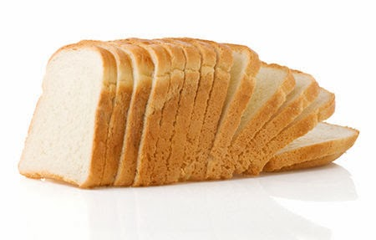
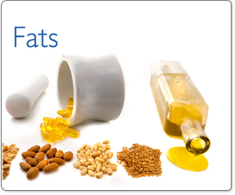
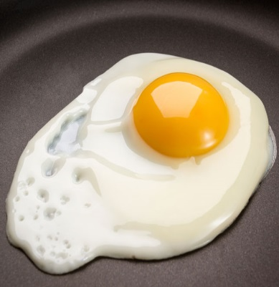
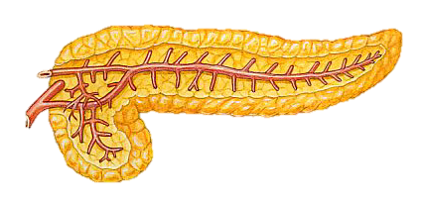
মিশ্রগ্রন্থি অগ্নাশয়ের দুধরনের কাজ
এনজাইম নিঃসরন বা
বহিঃক্ষরা
হরমোন নিঃসরন বা
অন্তঃক্ষরা বা নালী বিহীন
গ্লুকাগন
ট্রিপসিন
লাইপেজ
লাইপেজ
অ্যামাইলেজ
অ্যামাইলেজ
এরা শারীরবৃত্তীয় কাজে ভূমিকা রাখে
এরা এসকল খাদ্য পরিপাক করে
অগ্নাশয়রস নালী পথে কোথায় প্রবেশ করছে?
Notes:
৩ নং শিখনফল অর্জিত হবে উপরের এই দুটি স্লাইডে আশা করি। শিক্ষার্থীর না পারার অংশটুকু প্রশ্ন-উত্তর পদ্ধতিতে শিক্ষক পরিচালনা করতে পারেন। শিক্ষার্থীরা খাতায় লিখে নিবে।

Slide 12
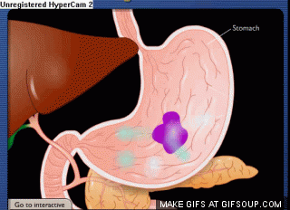
গ্যাস্ট্রিকগ্রন্থি
গ্যাস্ট্রিকগ্রন্থির অবস্থান কোথায়?
পাকস্থলির প্রচীর
এ গ্রন্থি থেকে গ্যাস্ট্রিক রস বা পাচক রস নিঃসৃত হয়।
Notes:
শিক্ষার্থীর না পারার অংশটুকু প্রশ্ন-উত্তর পদ্ধতিতে শিক্ষক পরিচালনা করতে পারেন।

Slide 13
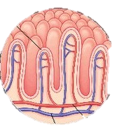
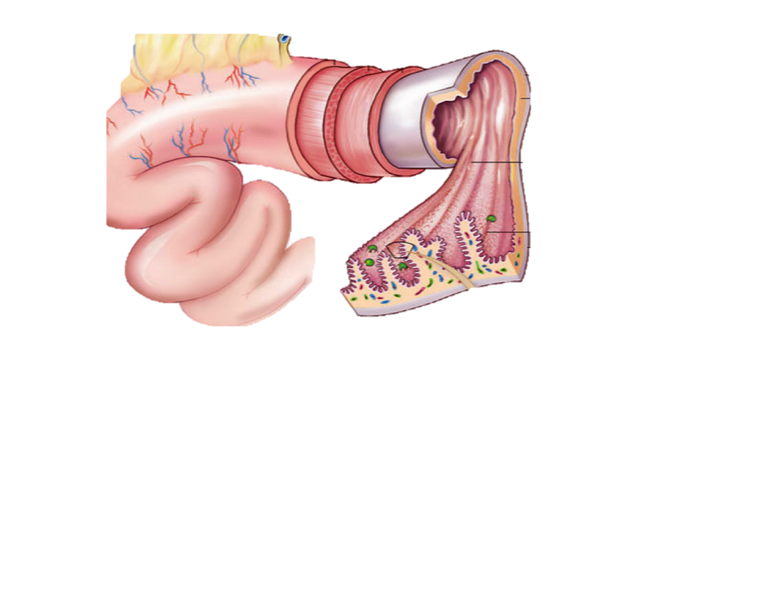
আন্ত্রিকগ্রন্থি
খাদ্যের উপর গ্রন্থিগুলোর কাজ ভিডিওতে লক্ষ কর
ভিলাস
ক্ষুদ্রান্তের প্রাচীরে ভিলাই-এ আন্ত্রিকগ্রন্থি থাকে এবং আন্ত্রিক রস নিঃসৃত করে।
Notes:
ভিডিওটি প্রয়োজনে থামিয়ে থামিয়ে প্রশ্ন করে শিক্ষক তার উদ্দেশ্য সফল করতে পারেন ।

Slide 14
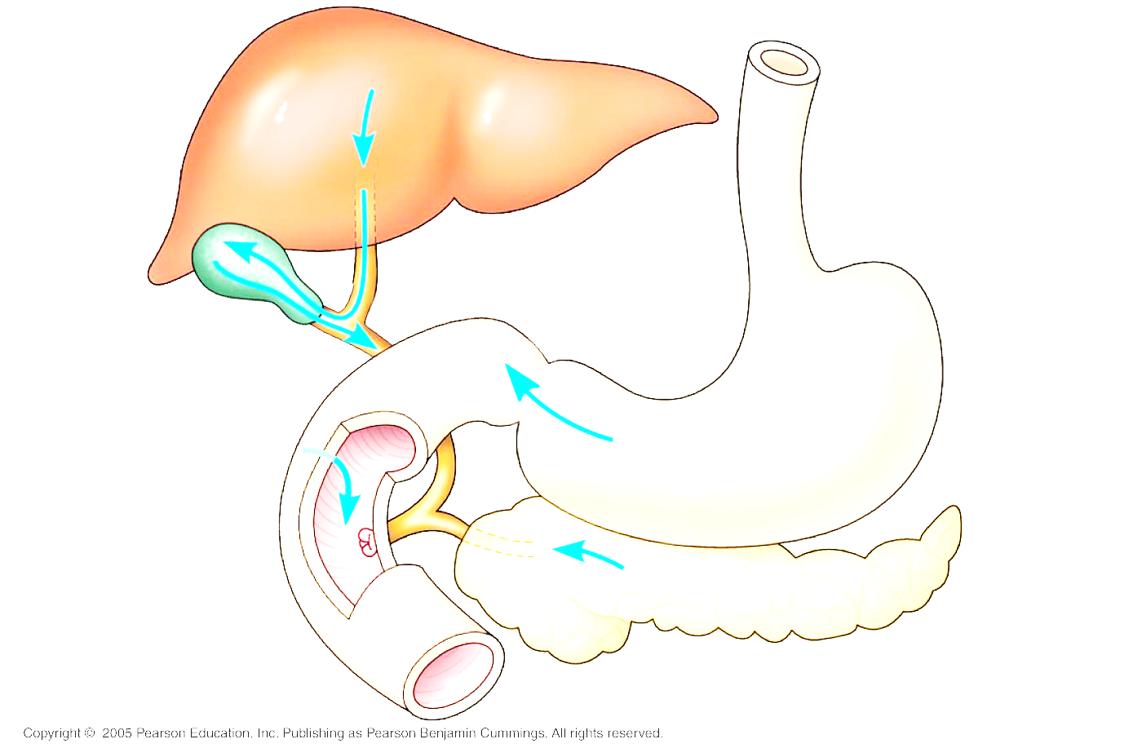
একক কাজ সময়: ৮ মি.
চিত্রটি আঁক এবং বিভিন্ন অংশ চিহ্নিত কর।
Notes:
বিষয় শিক্ষক অন্য কোন যুক্তিযুক্ত উপায়েও এ কাজটি করতে পারেন।

Slide 15
মূল্যায়ন
উত্তর
১। পরিপাকগ্রন্থি কী ?
২। লালাগ্রন্থির নাম বল?
৩। লালাগ্রন্থিতে কী কী এনজাইম থাকে?
৪। যকৃতের কাজ কী?
৫। অগ্নাশয় নিঃসৃত হরমোন গুলো হচ্ছে-
।) গ্লুকাগন
।।) ট্রিপসিন
।।।) ইনসুলিন
ক) ।) খ) ।।) গ) ।), ।।।) ঘ) ।।), ।।।)
Notes:
উত্তরে ক্লিক করলে সঠিক উত্তর পাওয়া যাবে। শিখনফল অর্জন হল কিনা তা যাচাইয়ের জন্য শিক্ষক আরো প্রশ্ন সংযোজন বিয়োজন করতে পারেন।

Slide 16
গুরুত্বপূর্ণ শব্দসমূহ
পৌষ্টিকগ্রন্থি
লালাগ্রন্থি
এনজাইম
যকৃত
ডিওডেনাম
অগ্নাশয়
পিত্তনালি
ভিলাস
ক্ষুদ্রান্ত
Notes:
শিক্ষার্থীরা শব্দগুলো লিখে নিবে। এসম্পর্কে শিক্ষার্থীকে প্রশ্ন করতে উৎসাহিত করে তাদের কাছে প্রশ্ন চাওয়া যেতে পারে।

Slide 17
বাড়ির কাজ
কোন কোন পৌষ্টিকগ্রন্থি থেকে কী কী পদার্থ নিঃসৃত হয় তার একটি তালিকা তৈরি কর।
Notes:
বাড়ির কাজের বিষয়টিতে আজকের পাঠের অর্জিত শিখন দ্বারা শিক্ষার্থীরা যেন তাদের নিজ নিজ সৃজনশীল প্রতিভার বিকাশ ঘটাতে পারে সে উদ্দেশ্যে কাজ দেওয়া যেতে পারে ।শিক্ষক লক্ষ্য রাখবেন যেন শিক্ষার্থীরা বাড়ির কাজ খাতায় তুলে নেয় ।

Slide 18

ধন্যবাদ

Slide 19
কৃতজ্ঞতা স্বীকার
শিক্ষা মন্ত্রণালয়, মাউশি, এনসিটিবি ও এটুআই-এর সংশ্লিষ্ট কর্মকর্তাবৃন্দ
এবং কন্টেন্ট সম্পাদক হিসেবে যাঁর নির্দেশনা, পরামর্শ ও তত্ত্বাবধানে এই মডেল কন্টেন্ট সমৃদ্ধ হয়েছে-
জনাব সামসুদ্দিন আহমেদ তালুকদার, প্রভাষক, টিটিসি, কুমিল্লা.

